Slide 1
University of Economics
in Bratislava

Slide 3
La città

Slide 5
Come arrivare
Aereo economico da Ciampino (RyanAir), non disponibile tutti i giorni
Aereo fino a Vienna, poi pullman (consigliato) o treno (1h circa)

Slide 7
Accommodation
Student Residence Incheba (190 euro stanza condivisa, 310/350 singola)
Mercato immobiliare privato (dai 150 ai 400 euro, in base alla zona della città)

Slide 8
Informazioni utili
Costo della vita generalmente inferiore (cibo, alcool, non i vestiti)
Servizio ‘‘buddy’’ offerto agli Erasmus (da prenotare prima possibile)
Carta studenti (Isic o altra carta)
Eventi Erasmus quasi ogni giorno della settimana (vedrete…)

Slide 9
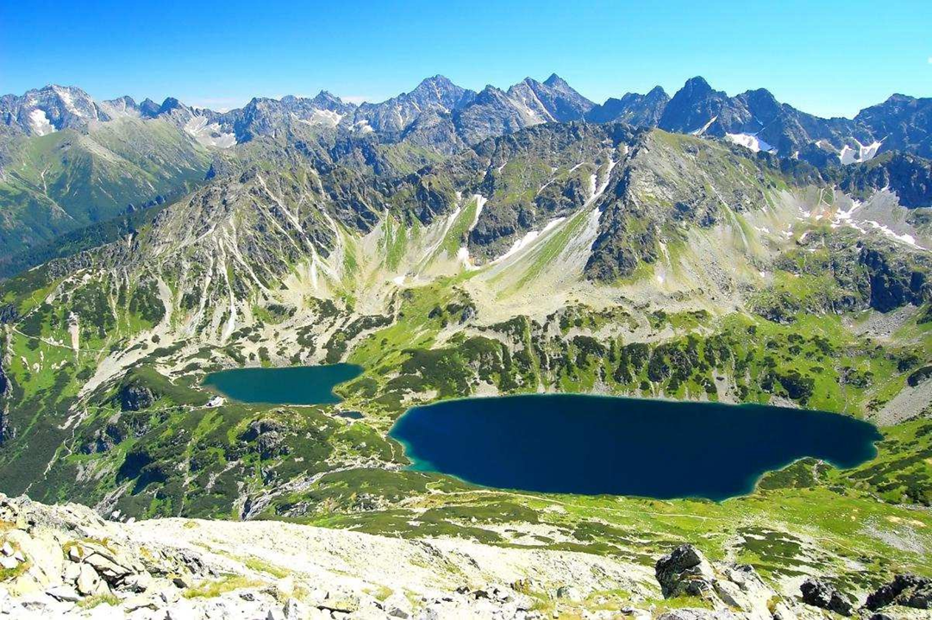
Curiosità
Con la carta Isic si può viaggiare gratis in treno all’interno della Slovacchia, previa convalida alla stazione centrale
In Slovacchia ci sono delle bellissime zone di montagna (High Tatras)

Slide 10
PER ULTERIORI INFO: matteo-96-da@hotmail.it Buon Erasmus! Matteo D’Andreta

